Slide 1

Club Visioning
En metod att utveckla din Rotaryklubb!
All rights reserved. No part of this presentation may be reproduced, stored in a retrieval system, or transmitted in any form or by any means—electronic, mechanical, or any other—without the prior permission of the International Vision Facilitation Council.
Version 2016-08-30
Notes:
Club Visioning – A Membership Development Tool

Slide 2
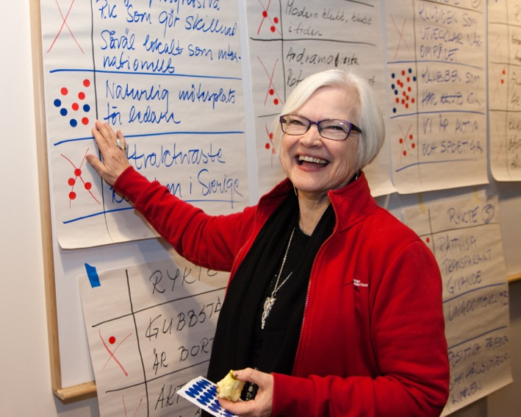
Club Visioning – var med och
utveckla din Rotaryklubb!

Slide 3
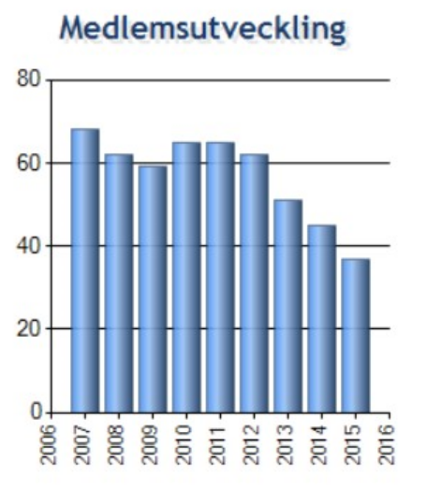
Varför?
2020
Nuvarande situation (enkät)
Vart vill vi vara om tre år? (övning)
Hur skall vi ta oss dit? (övning)
Klubbens arbete att ta sig dit

Slide 4
Club Visioning
Ett program för den enskilda klubben
Klubben tar gemensamt fram en 3-årsplan
Medlemmarna gör jobbet
Klubben får hjälp av visioningteamet att få igång processen under ca 4 timmar
Planering & prioritering i första steget
Genomförandet börjar därefter
Notes:
Spånskiva!

Slide 5

Club Visioning i Rotaryvärlden
UK & Irland
Sverige
USA, Canada & Caribbean
150+ distrikt
1 900 utbildade
facilitators
AUS & NZ

Slide 6
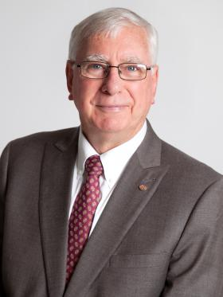

RI President-Elect Ian Riseley
Prioritering:
Planering
Planering
Planering
Citat mars 2017…

Slide 7
Club Visioning en mental resa i tiden
Vi måste kunna se oss själva i framtiden
Vår förmåga att se oss i en annan tid och plats är i själva verket …
…..... är nyckeln till framgången!

Slide 8
Varför flerårig planering?
Årsbaserad planering är ej effektiv
Få till en flerårig koordinerad plan
Behov av bättre kontinuitet, stadga och samsyn
Följer RI:s mål och prioriteringar
Notes:
4/19/17
8
Efficiency is also a critical outcome of the planning process… Having a plan in place at the club should make it easier for members to step into leadership. Instead of having to figure out what they will do in their leadership year, they become the steward of a plan.

Slide 9
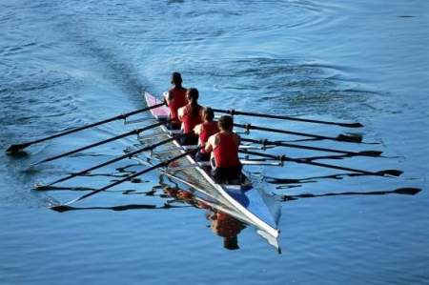
Att dra åt samma håll mot ett gemensamt mål i sikte….
Notes:
4/19/17
9
Vision Facilitation Presentation
4/19/17
07-Club Planning Present V6 04-17-06
9
When any team has their oars in the water and is pulling in the same direction the organization is propelled forward. Our objective today is to ensure that your oars are in the water and engaged in unison toward common goals.

Slide 10






Kontinuitet och fasthet
VISION
Framgång
År 3
År 2
Samsyn
Årsplaner, projekt och program
Notes:
4/19/17
10
Vision Facilitation Presentation
4/19/17
07-Club Planning Present V6 04-17-06
10
Continuity from year to year in our programs and services is what makes our organization strong. With a multiple year plan, club members are more able to know “what is going on”. The plan crosses over the change in leadership.

Slide 11



Effektiva klubbar klarar att…
Behålla och öka medlemsantalet
Genomföra lyckade samhälls- & hjälpprojekt
Stödja TRF, The Rotary Foundation
Utveckla ledare bortom klubbnivå
District Gov
Notes:
4/19/17
11
Vision Facilitation Presentation
4/19/17
07-Club Planning Present V6 04-17-06
11
Through the Club Leadership Plan effective clubs are able to… (Talk about how participating at the District level has impacted your professional development, possibly learning skills that you might not otherwise have had.)

Slide 12
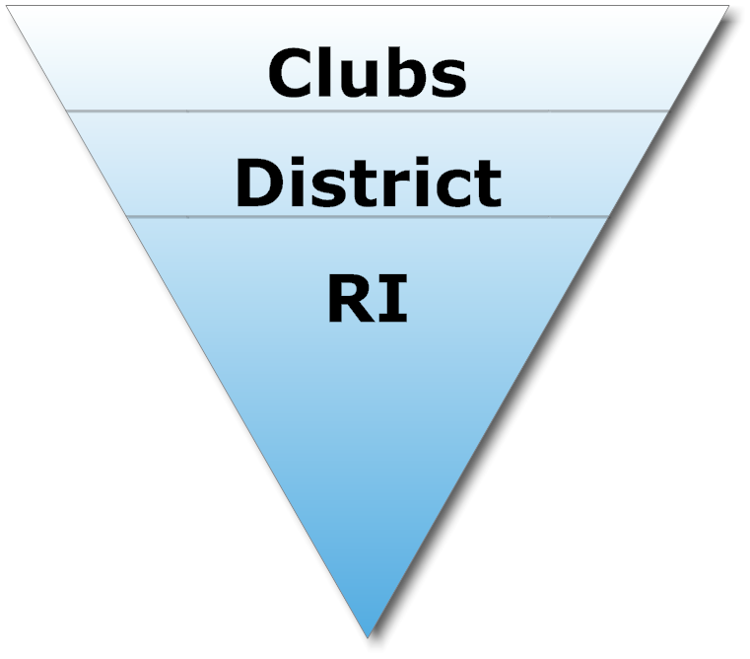
Rotary sker på klubbnivå!
Notes:
Let’s be clear. Rotary happens here, in (town). The role of the District and Rotary International is support your efforts and connect you to other Rotarians.

Slide 13
Var en aktiv och färgstark klubb!
Notes:
Rotary has developed the Club Leadership Plan to assist Rotary clubs with their planning. Step one of the plan is decide where your club wants to be in 3-5 years. Step two is to create a plan.

Slide 14
LEVER DIN ROTARYKLUBB?
“Varje medlem ska känna möjligheten att kunna vara med och forma klubbens framtid och göra den fantastisk!”
Source: Be a Vibrant Club—Your Club Leadership Plan/North America, p. 2.
Notes:
Ask yourself this question….is your club vibrant? Do guests feel welcomed and excited when they attend? Do your members feel like they can’t miss a meeting? (and any other questions you deem appropriate). With a strong plan that is relevant to your community, and activity occurring to complete the projects, your club bubbles with accomplishments.

Slide 15
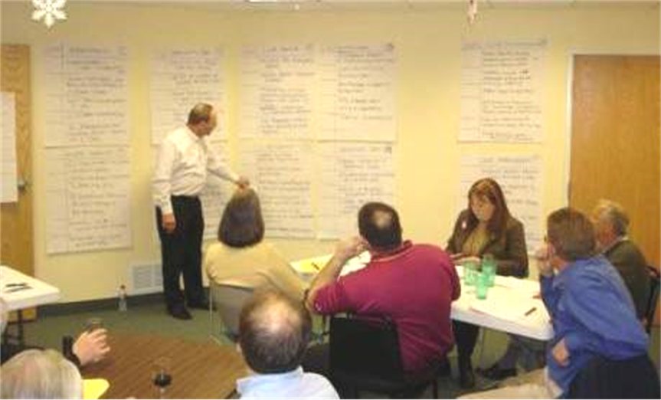
Fördelar med Club Visioning
Utvecklat av Rotarianer för Rotarianer
Bygger på känd teknik = ingen rocket-science
Fungerar för alla klubbstorlekar
Alla kan vara med
Konceptet uppmuntrar samsyn
Enkelt att administrera
Det är kul och trevligt!
Notes:
We celebrate the individuality of our 34,500 Rotary Clubs….EACH with their own unique culture and delivery style. More Lutherans!
The Delphi method

Slide 16
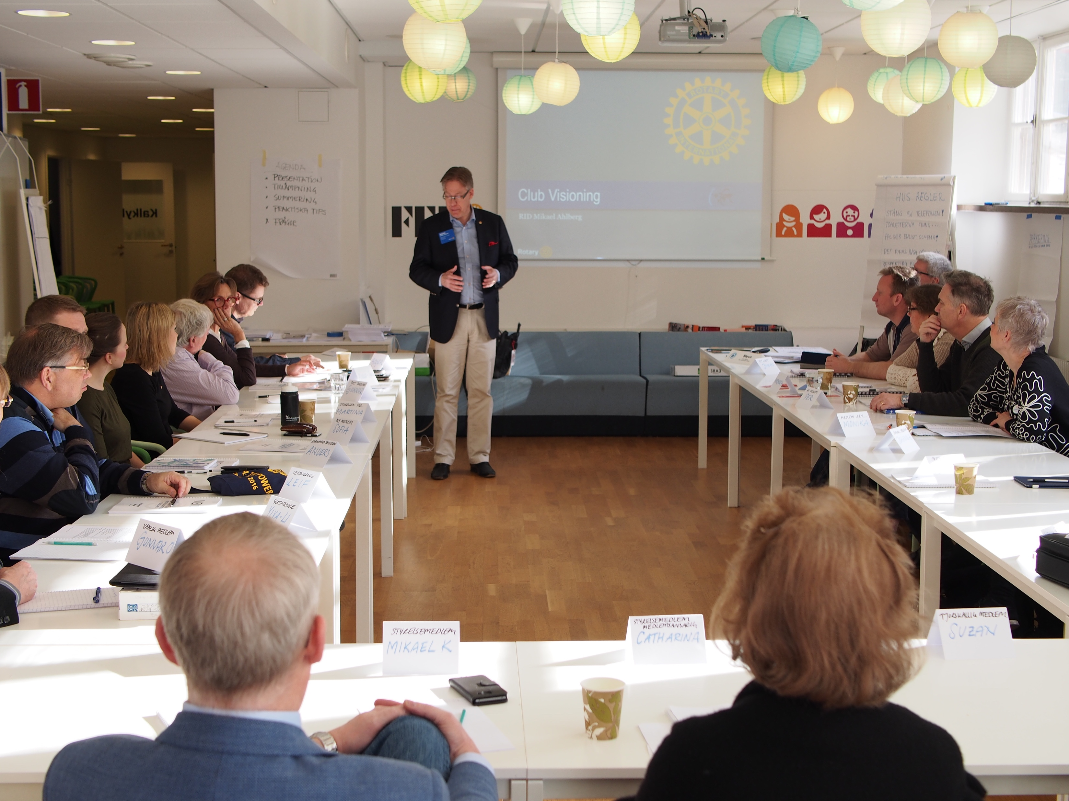
Idealisk lokal för Visioning
Borden i U-form
2 ställ med blädderblock
Skärm för PowerPoint presentation används
Bord för laptop, projektor
och material
För varje deltagare
  Bord
  Vatten
  Arbetshäfte
  Penna
  Kartongark för namn

Slide 17
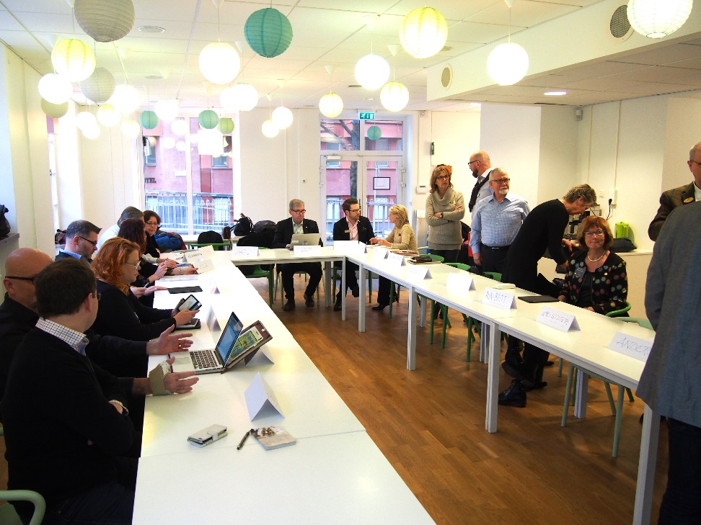
Vad vill jag med klubben!
Individuell övning
Tar bl.a. upp Rotarys 5 tjänstegrenar
  Vad står Rotary för
  Medlemsantal & attribut
  5 ’Avenues of Service’
  Rotary Foundation/Insamlingar
  PR/Image
Deltagarna placerar sig 3 år framåt. Idag är det 2020…….
Beskriv vad klubben har gjort, inte vad den ska göra
Tänk utanför boxen!
30 minuter
Notes:
Klubbtjänst
Yrkestjänst
Samhällstjänst
Internationell tjänst
Nya generationer/Ungdomstjänst

Slide 18
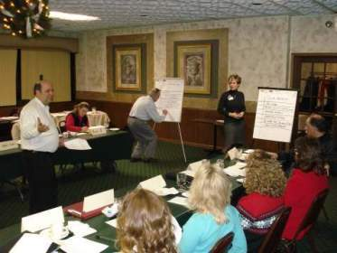
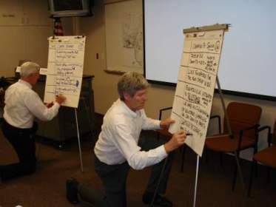
Allas förslag tas med
60 - 70 minuter
Vi som hjälper till
  Extractor/Syntheziser
  Scribes
  Runner
18

Slide 19
Omröstning
Fixt antal röster/kategori
Totalt 26 blå resp. 26 röda ploppar
Man får inte sätta mer än en plopp per alternativ
2 omgångar
  Omgång 1 – man kan rösta på alla alternativ
  Omgång 2 – alternativen med minst antal röster har strukitsI
I slutändan 3 – 4 förslag per kategori som fått flest röster
Dessa förslag bildar grunden till handlingsplanen
19

Slide 20
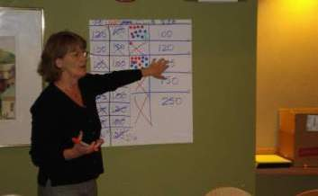
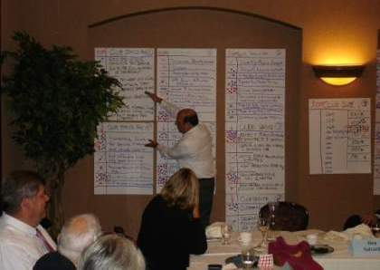
Uppsummering
Observationer och slutsatser
Ev. kommentarer från deltagarna
20

Slide 21
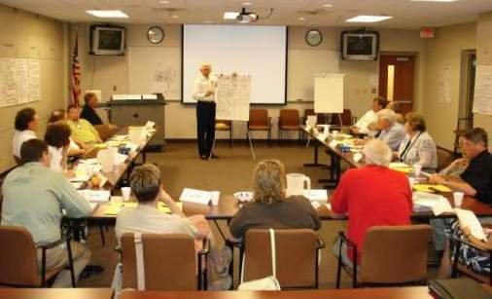
Och sen då…...Handlingsplanen
Sätt hjulen i rullning…
Bestäm vem som gör vad och är färdig när
Ställ samman förslagen
Skapa statements
Bestäm datum för klubbforum
Bilda ett ‘Presidentråd’
Utse en Club Visioning Champion
21

Slide 22
Citat från en klubbpresident, mars 2017
“Vi hade ett klubbsamråd nu i veckan där vi gick igenom vilka delar vi redan startat upp och vad vi jobbar vidare med.
Det känns verkligen roligt och jag upplever att engagemanget i vår klubb ökat ordentligt sedan vi jobbade igenom Club Visioning. Nu vet vi vart vi ska och alla kan dra åt samma håll.”

Slide 23
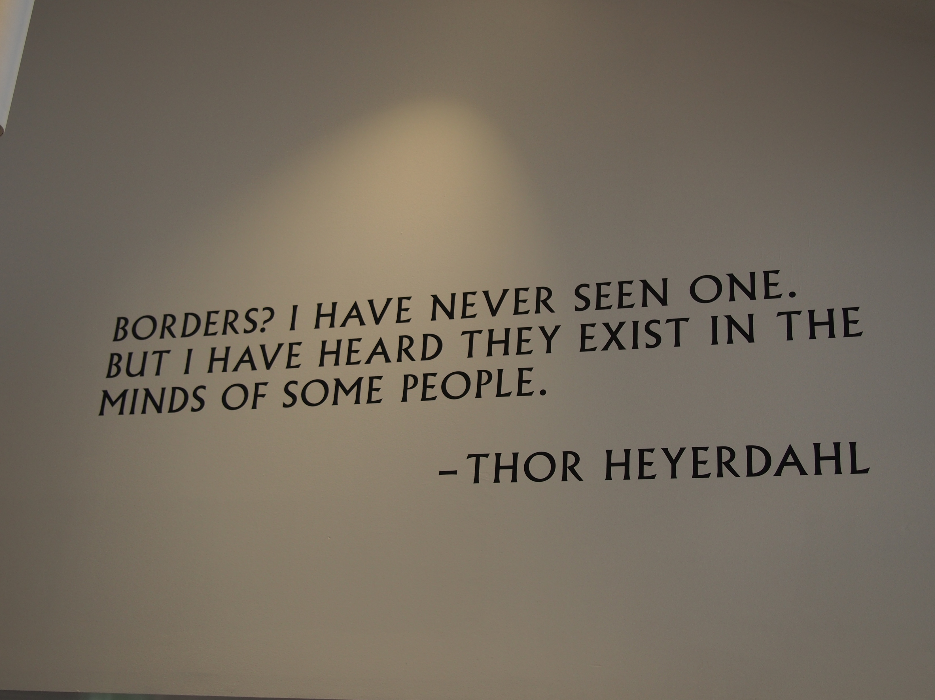

Slide 24


